Slide 1
Análisis de Procesos Administrativos “APA”
Profesor: Rodrigo de Latorre
Clase 6 (dentro de la Unidad 3)

Slide 2
Agenda
Clase 6 (Unidad 3): Contabilidad: Técnicas contables 2
Reunión con Marcela, titular de la cátedra (10 am)
Trabajo grupal
Cierre catedrático

Slide 3
Antes que nada..recordemos
¿Que veremos durante esta clase?
El concepto de cuenta contable
Distintos informes que derivan de la registración

Slide 4
Cuentas
Grupo de elementos patrimoniales homogéneo
Los bienes y derechos del activo se clasifican en distintas cuentas del activo
Las obligaciones en cuentas del pasivo
Para las cuentas de PN, se usan
Cuentas de capital, que representan los aportes de capital
Cuentas de resultados, que representan modificaciones por operaciones que impliquen ganancias o pérdidas

Slide 5
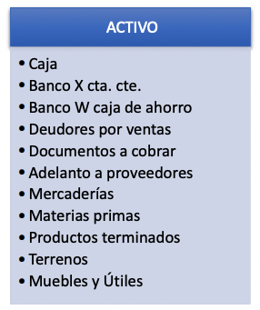
Cuentas del activo

Slide 6
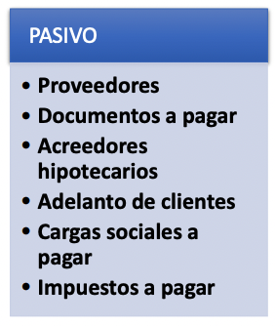
Cuentas del pasivo

Slide 7
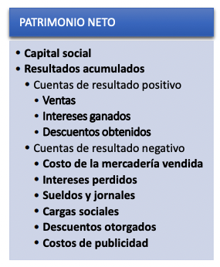
Cuentas del PN

Slide 8
Plan de cuentas
Conjunto de cuentas
Lista en la cual se organizan y clasifican todas las cuentas contables de una empresa en función de las distintas actividades financieras que esta realice.
Engloba y clasifica los hechos contables de la misma naturaleza dentro de una misma cuenta, para que así se pueda expresar la información financiera de forma muy organizada, eficaz y eficiente.

Slide 9
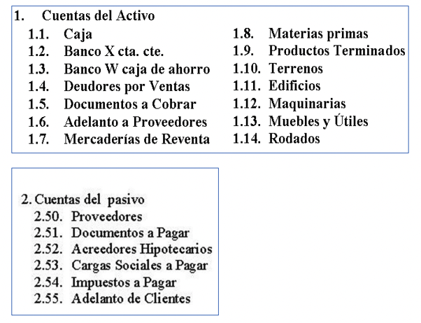
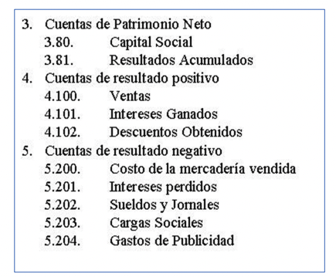
Plan de cuentas

Slide 10


El mayor
Registro de las variaciones que suceden en una cuenta
Existirán tantos mayores como cuentas
Ejemplo de cómo puede llegar a presentarse:

Slide 11
El debe y el haber
Fundamental para el registro de asientos contables
El debe se refiere a ingresos que recibe una empresa y representan un cargo en una cuenta
El haber registra las salidas y entregas en una cuenta. Muestra el aumento del pasivo

Slide 12
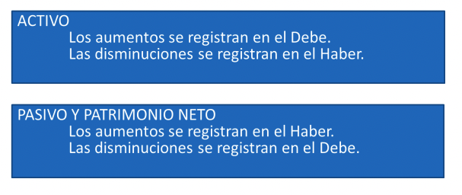
Reglas del registro

Slide 13
Ejemplo
Una empresa realiza una compra de mercadería al contado, en efectivo, por valor de $10.000, a su proveedor Hernández Hnos. el día 12 de noviembre de 1990.
Mayores correspondientes a las cuentas implicadas? Caja y Mercadería
Variaciones:
Aumenta activo por ingreso de mercadería en cuenta Mercadería
Disminuye activo por egreso de efectivo en cuenta Caja

Slide 14
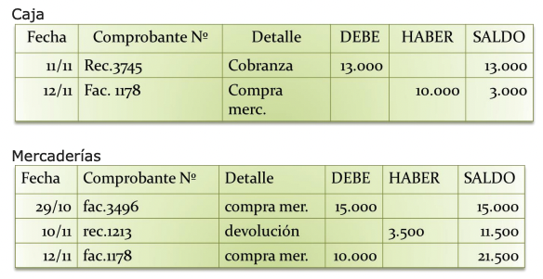
Ejemplo
Como puede observar, Los aumentos se debitan (se debitó $10.000 en la cuenta Mercaderías). Las disminuciones se acreditan (se acreditó la cuenta Caja por $10.000).

Slide 15
Ejemplo
Si hubiéramos usado la cuenta corriente del proveedor en vez de pagar al contado:
Caja no hubiese disminuido
La cuenta proveedor que es del pasivo hubiese tenido un aumento en el haber

Slide 16
Ejemplo 2
Usaremos el ejemplo desarrollado la clase anterior y registraremos cada operación en sus mayores
Operación 1, aporte de capitales de socio, $100.000 en efectivo:
Aumenta el Activo (Caja)
Aumenta el patrimonio neto (Capital social)

Slide 17

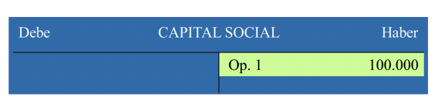

Slide 18
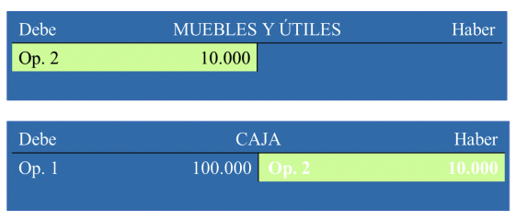
Operación 2, compramos muebles en efectivo por $10.000
Aumento de activo: Muebles y útiles
Disminución de activo: Caja

Slide 19
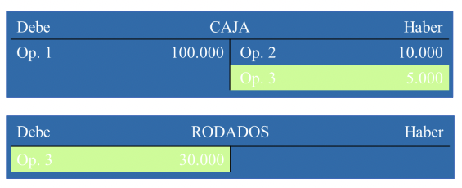

Operación 3, compra de un rodado por $30.000, $5000 en efectivo, el resto se adeuda
Aumento de activo: Rodado
Disminución de activo: Caja
Aumento del pasivo, Docs a pagar

Slide 20
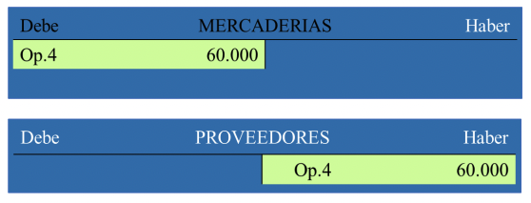
Operación 4, compra de mercaderías por $60.000 que se adeudan a cuenta corriente

Slide 21
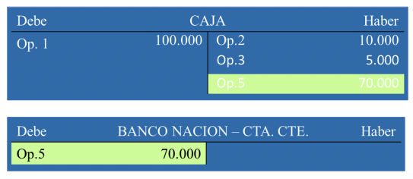
Operación 5, se deposita en efectiva en una cuenta corriente de un banco
Disminuye Caja
Aumenta Banco

Slide 22
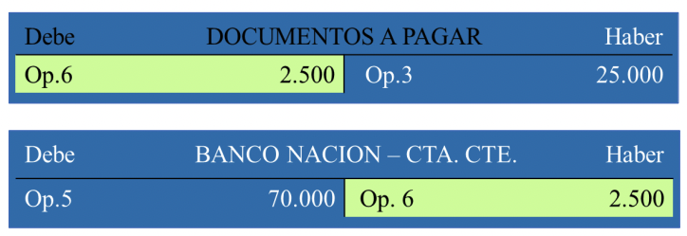
Operación 6, pago con cheque de la primera cuota de la deuda contraída

Slide 23
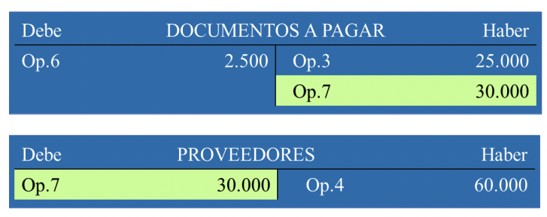
Operación 7, documentación de deuda contraída con un proveedor (Operación 4), por el 50% de la deuda
La deuda original se había registrado en la cuenta de pasivo “Proveedores”. Pero si una parte de la duda se documenta con un pagaré, corresponde clasificar el monto documentado en la cuenta Documentos a Pagar

Slide 24
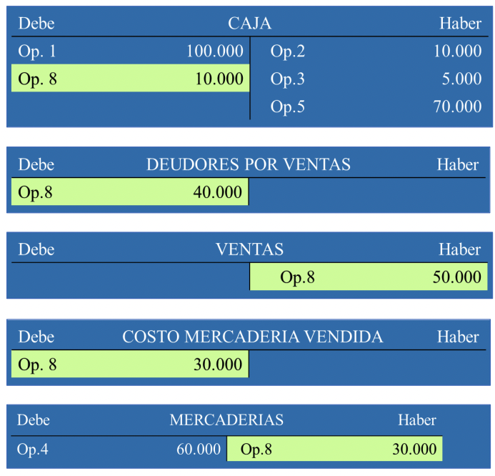
Operación 8, venta de mercaderías, de costo $30.000 y precio de venta de $50.000.
Se cobran: $10.000 en efectivo y el resto a 60 días en una cuenta corriente
Esto implica:
Disminución de Mercadería
Aumento de Caja y deudores por ventas
Ganancia: $20000

Slide 25
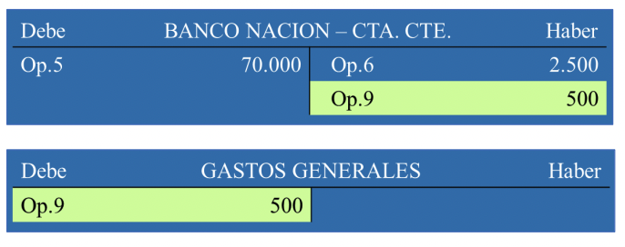
Operación 9, pago de factura de luz, con un cheque por $500
Disminución de activo (Banco) y disminución de patrimonio neto por perdida, por igual monto

Slide 26
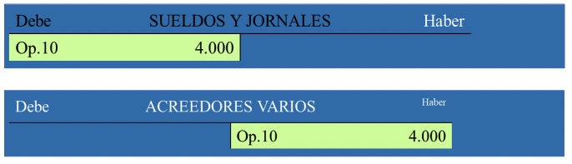
Operación 10, deuda con empleados por sueldos, de $4.000
Aumentó el pasivo, acreedores varios.
No hubo aumento o modificación de activo pero hubo disminución de patrimonio neto, generando una pérdida

Slide 27
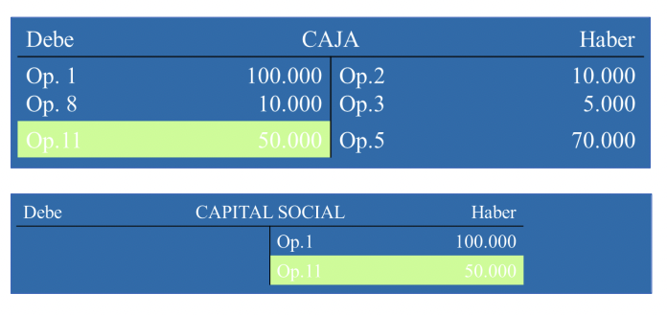
Operación 11, nuevo aporte de capital por $50.000

Slide 28
Determinación de los saldos finales
Cierre de saldos en las cuentas al final del cierre del ejercicio contable
Saldo deudor: los débitos > los créditos
Debe>haber
Saldo acreedor: los créditos > los débitos
Haber>debe

Slide 29
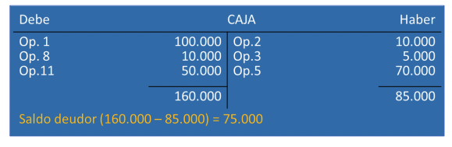
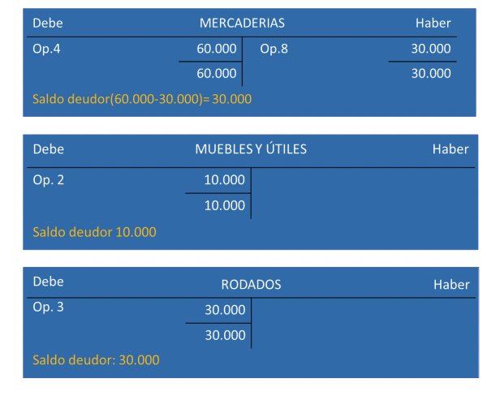
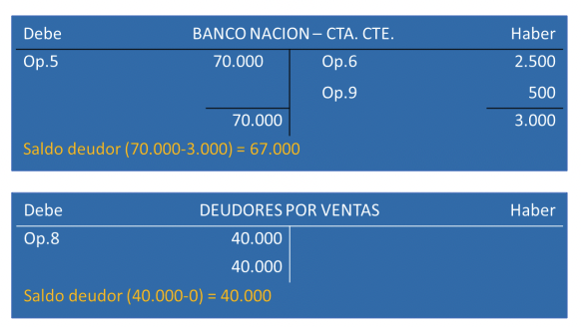

Slide 30
Recuerde
Cuentas de activo: todos saldos son deudores
“Los aumentos de debitan y las disminuciones se acreditan”
No pueden tener saldo negativo

Slide 31
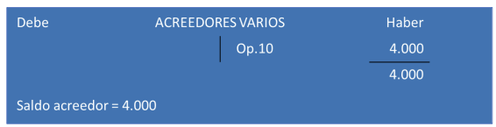
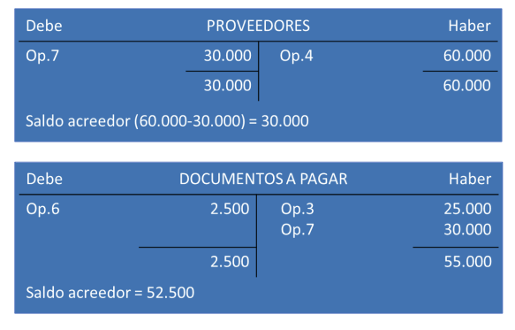
Cuentas del pasivo

Slide 32
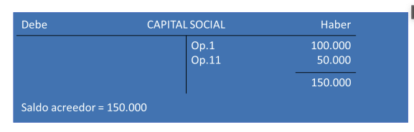
Capital social
Cuenta del patrimonio neto y representa los aportes de los socios
Aplica las mismas normas que con las cuentas del pasivo
Tiene saldo acreedor ya que no se puede tener menos capital del que se ingresó como aporte

Slide 33
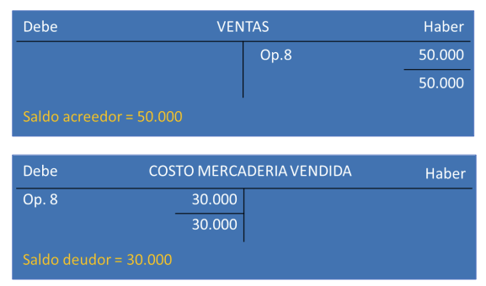
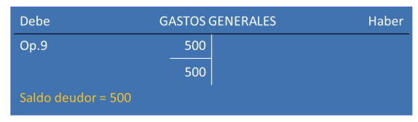
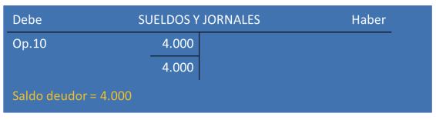
Saldo de cuentas de resultado
Cuenta de resultado positivo y representa el ingreso total por las ventas
Saldo acreedor ya que las ganancias se acreditan

Slide 34
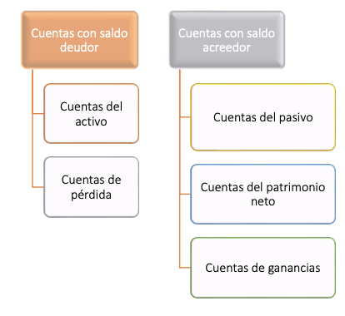
Saldo de cuentas de resultado
Cuentas como costo de mercaderías vendida, gastos generales y sueldos y jornales son de resultado negativo o pérdida
Sus saldos son deudores porque “Las pérdidas se debitan”

Slide 35
Balance de saldos
Planilla con todas las cuentas y sus saldos
Paso previo a la preparación de los estados contables y en general se prepara mensualmente
Fin : Verificar la igualdad aritmética

Slide 36
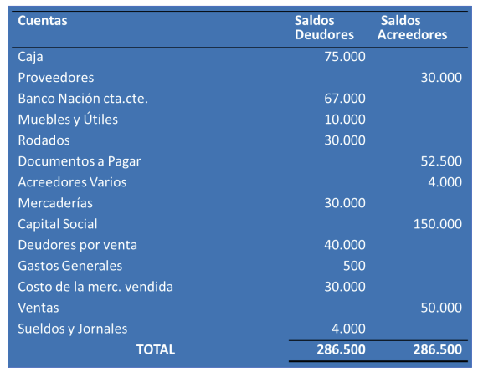
Balance de saldos
Debe debe ser igual al haber
Si NO hay balance es porque:
Mala clasificación de saldos
Mal calculo de saldos
Faltan cuentas
Errores en sumas
Faltan debitos o créditos

Slide 37
Balance de saldos
La igualdad debe verificarse porque las cuentas que componen el balance representan la ecuación A - P = PN
PN = CAPITAL + GANANCIAS - PERDIDAS
Entonces
A - P = C + GS - Ps
A + Ps = C + Gs + P
Suma de saldos deudores = Suma de saldos acreedores

Slide 38
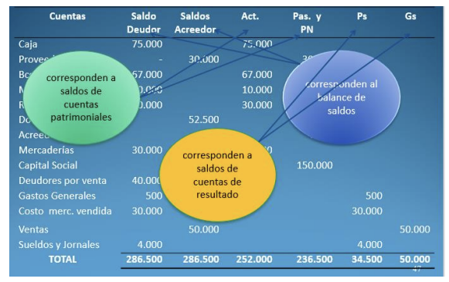
Clasificación de saldos por cuenta

Slide 39
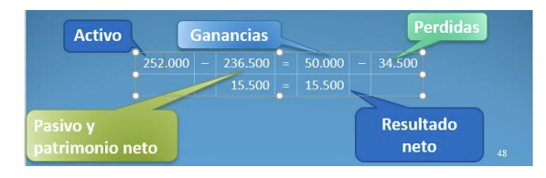
Resultado neto
Es la diferencia entre los ingresos y los gastos del ejercicio, incluídos impuestos
Se calcula:
Gs - Ps = RN
A - (P + C) = RN

Slide 40
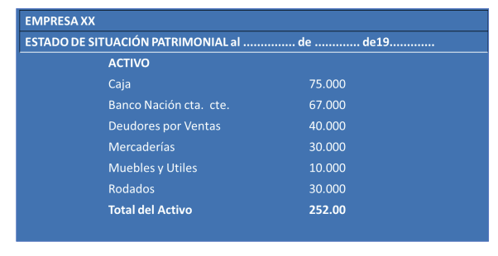
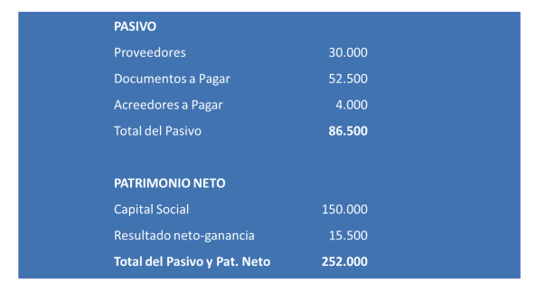
Estado de situación patrimonial
Expone:
Recursos que la empresa tiene que le permitirán generar ganancias futuras
Obligaciones hacia terceros
Otros indicadores a tener en cuenta

Slide 41
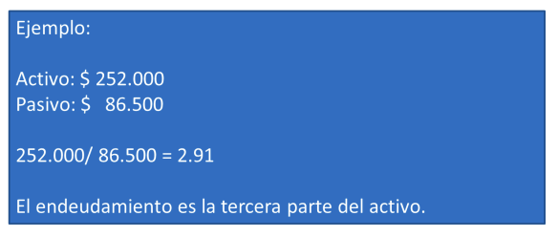
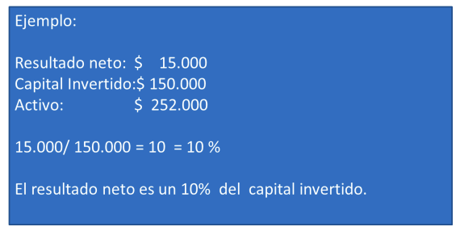
Expone:
Otros indicadores a tener en cuenta

Slide 42
El proceso contable
La partida doble es un sistema de ordenamiento, clasificación y registro de las operaciones
Método más usado en la contabilidad moderna
Cada operación requiere un registro doble = una anotación en por lo menos dos rubros
Una cuenta donde entra un importe (debe) y una en la que sale (haber)
Suma de débitos = suma de créditos
Está basada en la ecuación patrimonial: A - P = PN

Slide 43
Estado de resultados
Informe que expone los orígenes de los resultados negativos y positivos en un período dado
No es en una fecha determinada, sino en un período y debe indicarse en el informe
Las cuentas son acumulativas

Slide 44
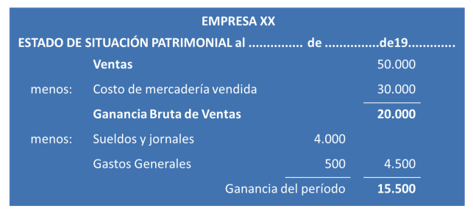
Estado de resultados
Primero se exponen ventas y costos de las merc vendidas, las cuentas más importantes = su resultado dará el resultado bruto de ventas
A este resultado se le restan otros gastos y finaliza con las ganancias del período

Slide 45
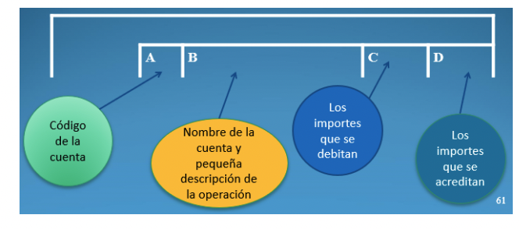
Registros contables
Hasta ahora vimos el registro en los mayores
Si queremos ver la forma en la que se realizó una operación es necesario ver el registro que la contenta
Este registro es el denominado Libro diario:
registro de operaciones en forma cronológico
Principal registro contable
Primero van las cuentas debitadas y luego las acreditadas

Slide 46
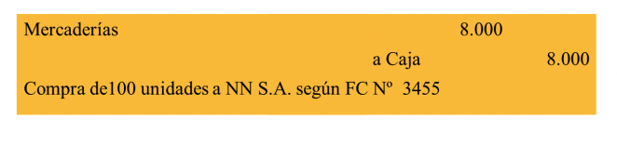
Libro diario - Ejemplo
Se compró mercadería por $8.000 con un incremento del activo. Va al Debe.
Se detalla la cuenta acreditada, precedida por “a” (convención), colocando los $8.000 en el Haber
Por último se detalla la operación
Cada registro se llama asiento

Slide 47
Resumen
La contabilidad cuenta con dos tipos de registros principales
Mayor: registro que muestra aumentos y disminuciones en cada cuenta
Diario: registro cronológico que muestra el efecto total de cada operación

Slide 48
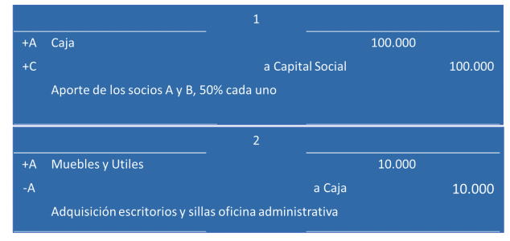
Registro en diario de las operaciones realizadas anteriormente

Slide 49
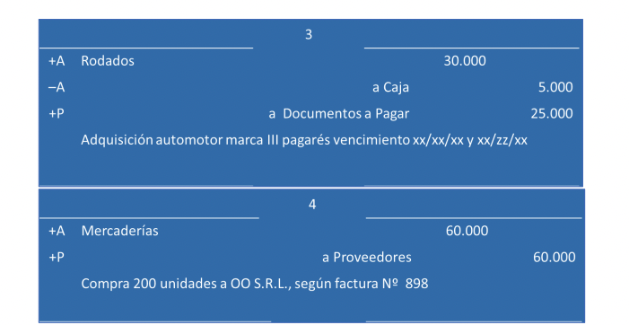
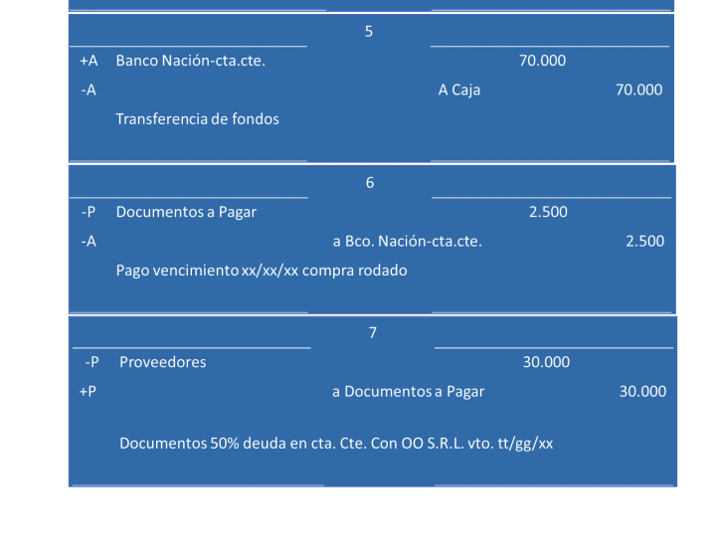
Registro en diario de las operaciones realizadas anteriormente

Slide 50
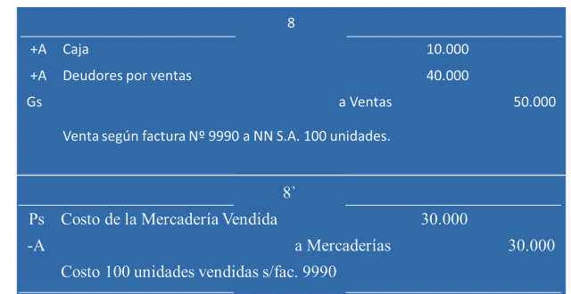
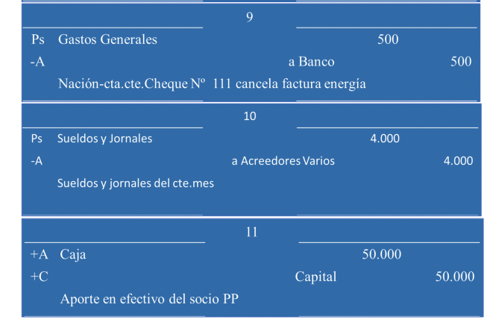
Registro en diario de las operaciones realizadas anteriormente

Slide 51
Registros contables
La registros anteriores se realizaron según reglas convencionales de registro para el sistema de partida doble:
Toda vez que aumenta el activo, la cuenta afectada se debita
Toda vez que disminuye el activo, la cuenta afectada se acredita
Dos tipos de registros contables
Mayores (analíticos): detalle de las variaciones de las cuentas
Diaro (cronológico) registro de todas las operaciones

Slide 52
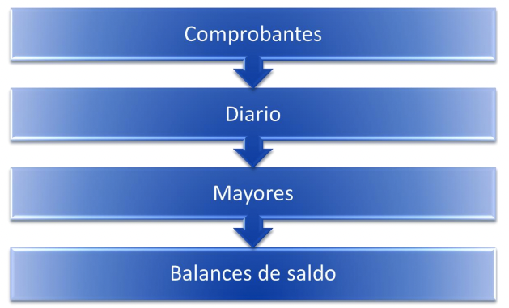
Registros contables
Los comprobantes generan el registro en el diario a través de los asientos
Estos registros se trasladan a los mayores correspondientes
Mensualmente se calculan los saldos de las cuentas de mayor general y se prepara el balance de saldos

Slide 53
Subdiarios
En ellos se efectúa la registración de operaciones de carácter repetitivo (compras, ventas, pagos, cobros) para luego trasladar al Diario un resumen de las mismas.
Se genera un asiento-resumen por cada subdiario, el cual se asienta en el libro diario

